Slide 1
ПРЕЗЕНТАЦИЯ К УРОКАМ
А. БЕЛОРУСЕЦ.
«ЗВОНКИЕ КЛЮЧИ»
6 класс
Учитель Эрмик Л.А.
ГБС(К)ОУ школа-интернат ст. Медвёдовской
2013 г

Slide 2
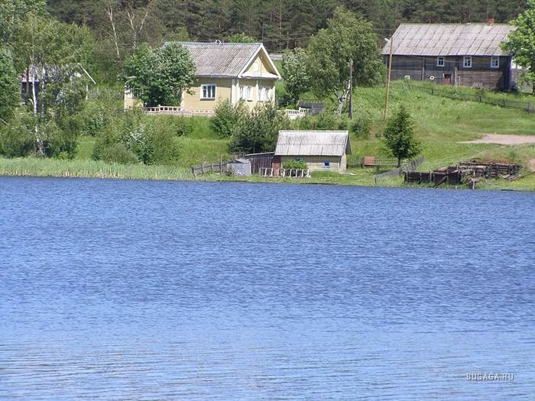
Урок 9. А. Белорусец. Звонкие ключи.
Где жил мальчик?

Slide 3
Словарь
Дремучий(лес) – трудопроходимый, тёмный.
Вышибить из седла – выбить резко толчком.
Луговые травы – на лугу растут.
Перебранка – ссора.
Презирал – безразлично относился.
Достоинство – сочетание высоких моральных качеств.
Трещать – чирикать без умолку.

Slide 4
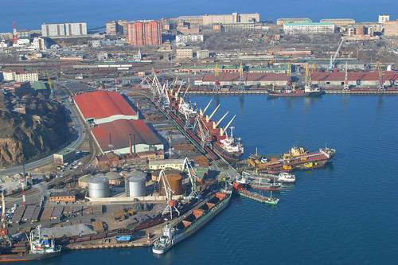
Где родился? Кем был отец?

Slide 5
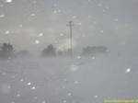
Как им приходилось жить?

Slide 6
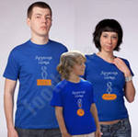
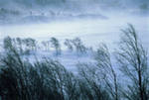
Как чувствовали себя втроём?

Slide 7
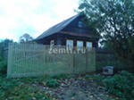
Почему мама с мальчиком уехали? Где они поселились?

Slide 8
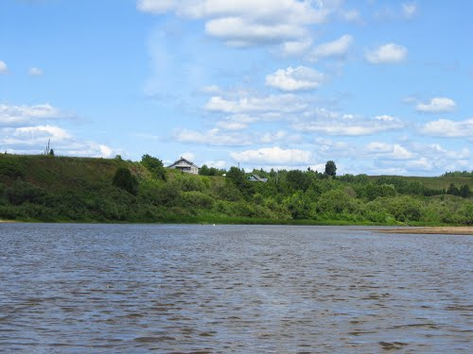
Какую сказку рассказала мама сыну?

Slide 9
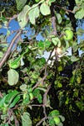
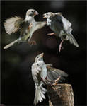
Чему улыбался мальчик в саду? О чём это говорит?

Slide 10
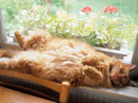
Кто не одобрял его улыбку? Как мальчик пробовал оживить кота?

Slide 11
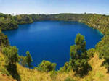
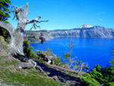
Что обещала мальчику мама?

Slide 12
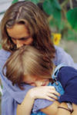
Как они проводили вечера?
Озаглавьте эту главу.
Озаглавьте
эту
главу.

Slide 13
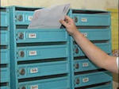
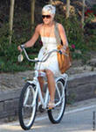
2 глава. Что получили в конце августа мама, бабушка и мальчик?

Slide 14
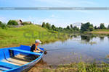
Почему обиделся мальчик на маму? Что он сделал?

Slide 15
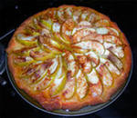
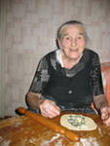
Какое решение принял? Чем занималась бабушка?

Slide 16
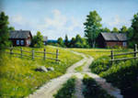
Подпишите эту картинку текстом.

Slide 17
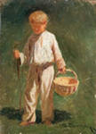
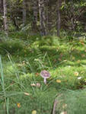
Его кто – нибудь видел в деревне?
Как озаглавим?

Slide 18
Словарь.
Не подозревали – не предполагали, не знали
Просека – полоса в лесу, очищенная от
деревьев.
Равнодушно мерцала звезда –слабо светила
колеблющимся светом.
Вечер крался след в след - постепенно,
незаметно наступал.
Сумерки опустились – стало темно.

Slide 19
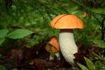
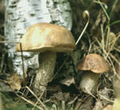
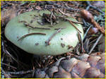
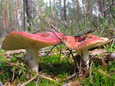
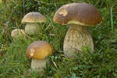
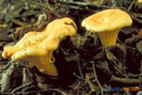
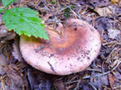
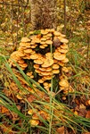
3глава. Как лес встретил мальчика?

Slide 20
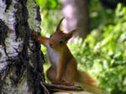
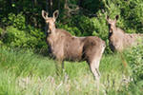
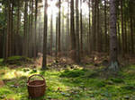
Кого встретил? Прочитайте.

Slide 21
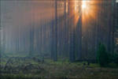
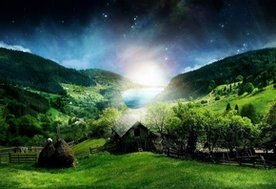
Как писатель описывает вечер?

Slide 22
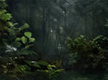
Опишите ночной лес.

Slide 23
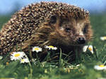
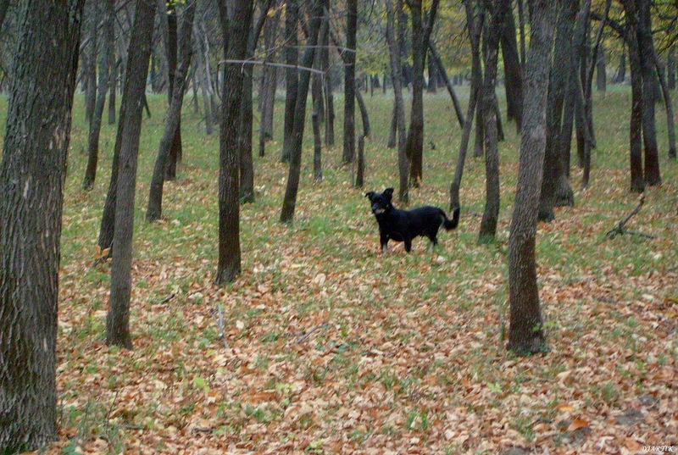
С кем встретился в лесу?

Slide 24
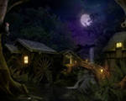
Подпишите картинку.

Slide 25
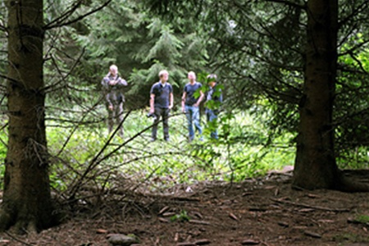
Чего не знал мальчик?

Slide 26
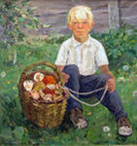
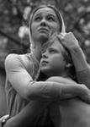
Как его встретила мама?
Как озаглавим?

